Slide 1



Slide 2


الحقوق غيرمحفوظة للتعديل الشخصي في الدرس
اذكروني بدعواتكم الجميلة
المزيد من العروض من إعدادي
في قناتي
اضغط هنا
أسمح بتحويل الملفات من قناتي فقط –ولاأسمح بنشرها من أي حساب آخر

Slide 3


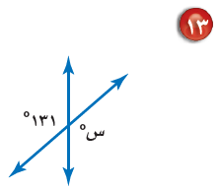
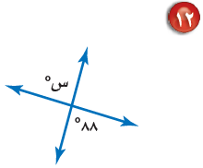
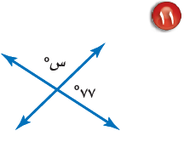
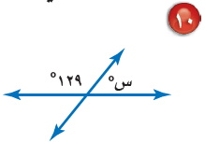
س ْ = 131 ْ
س ْ = 88 ْ
س° = 180 ْ - 77 ْ
س° = 180 ْ - 129 ْ
لأن
الزوايا المتقابلة بالرأس متطابقة
لأن
الزوايا المتقابلة بالرأس متطابقة
س = 103°
س = 51°
زاويتان متكاملتان
زاويتان متكاملتان
Notes:
زاويتان غير ١ َ و بما أن
متجاورتين تكونتا من تقاطع
مستقيمين، فهما زاويتان متقابلتان
بالرأس. تتشاركان في الرأس ١ َ و
وضلع، وهما غير متداخلتين فهما
زاويتان متجاورتان.

Slide 4
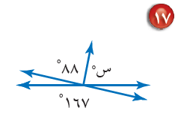
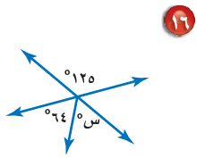
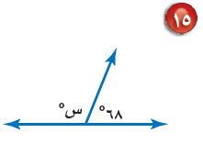
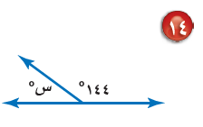
س° = 167 ْ – 88 ْ
س° = 125 ْ – 64 ْ
س° = 180 ْ – 68 ْ
س° = 180 ْ – 144 ْ
س ْ = 79 ْ
س = 61°
س = 112°
س = 36°
لأن
الزوايا المتقابلة بالرأس متطابقة
لأن
الزوايا المتقابلة بالرأس متطابقة
زاويتان متكاملتان
زاويتان متكاملتان
Notes:
زاويتان غير ١ َ و بما أن
متجاورتين تكونتا من تقاطع
مستقيمين، فهما زاويتان متقابلتان
بالرأس. تتشاركان في الرأس ١ َ و
وضلع، وهما غير متداخلتين فهما
زاويتان متجاورتان.

Slide 5
الزوايا المتقابلة بالرأس متطابقة
( س ْ+ 88 ْ) , 167 ْ متقابلتان بالرأس
( س ْ+ 64 ْ) , 125 ْ متقابلتان بالرأس
زاويتان متكاملتان
زاويتان متكاملتان
س ْ+ 88 ْ= 167 ْ
س ْ+ 64 ْ= 125 ْ
س ° + 68 ° =180°
س ° + 144 ° = 180°
- 88°
- 88°
- 64 ْ
- 64 ْ
- 68°
- 68°
- 144°
- 144°
س ْ = 79 ْ
س = 61°
س = 112°
س = 36°
س ° + 88 ° = 180°
س ْ+ 64 ْ= 125 ْ
س ° + 68 ° = 180°
س ° + 144 ° = 180°
س ° = 180 ° - 88°
س ° = 180 ° - 68°
س ° = 180 ° - 144°
س ْ= 125 ْ- 64 ْ
س = 79°
س = 112°
س = 36°
س = 61°
Notes:
الحل : الزاوية س تقابل الزاوية 88° بالرأس
ق < س = ............................. ° ق < س = .........° - 77° = ....... °

Slide 6
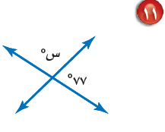


زاويتان متكاملتان
س
و
⁵77
س
⁵77
⁵180
=
س
+
⁵77
ــ ⁵77
ــ ⁵77
⁵103
=
س
⁵103

Slide 7
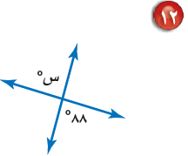
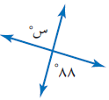
س
زاويتان متقابلتان بالرأس
س
و
⁵88
⁵88
⁵88
س
⁵88
=

Slide 8
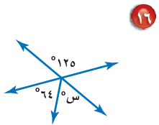
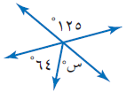
و
زاويتان متقابلتان بالرأس
⁵125
ل
⁵125
⁵125
=
ل
⁵64
س
ل
=
س
⁵125
⁵64
+
ــ ⁵64
ــ ⁵64
⁵61
=
س
⁵61

Slide 9
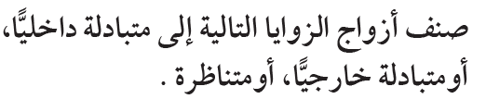
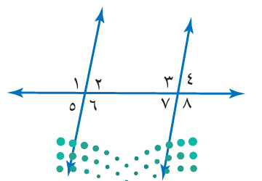
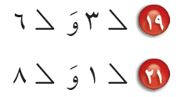
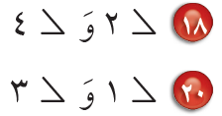
متناظرتان
متناظرتان
متبادلة خارجيا
متبادلة داخليا

Slide 10


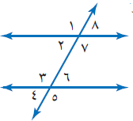




الزوايا | التصنيف
متبادلتان خارجيا
متناظرتان
متبادلتان داخليا
متناظرتان

Slide 11
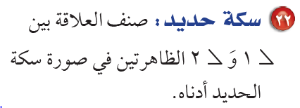
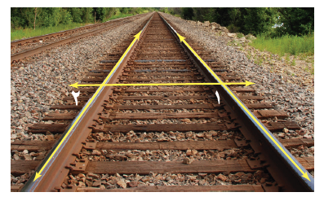
متناظرتان

Slide 12
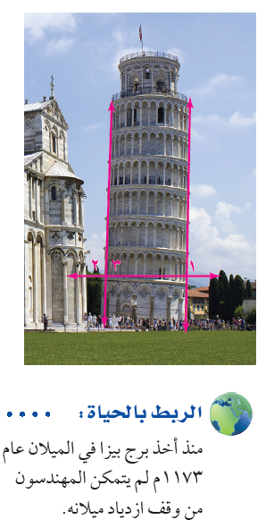
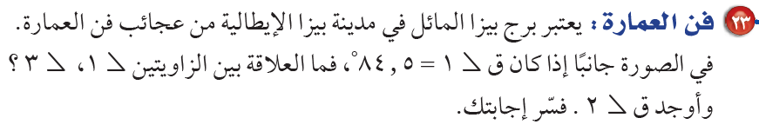
العلاقة بين الزاويتين <1 , <3 متناظرتان ومتطابقتان
متجاورتان على خط مستقيم
ق < 2 + ق < 3 = 180 ْ
تعويض
ق < 2 + 84,5 ° = 180 °
طرح 84,5 من الطرفين
-84,5 °
-84,5 °
تبسيط
ق < 2 = 95,5 °

Slide 13
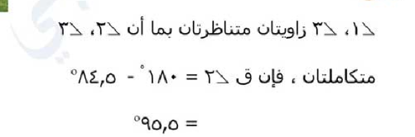
<1 , <3 زاويتان متناظرتان , بما أن <2 , <3 متكاملتان
ق < 2 + ق < 3 = 180 ْ
ق < 2 = 180 ° - 84,5 °
ق < 2 = 95,5 °

Slide 14

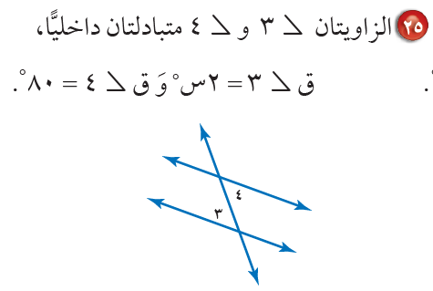
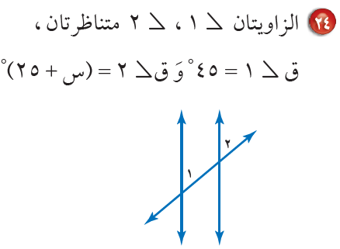
الزاويتان <3 , <4 متبادلتان داخليا ومتطابقتان
العلاقة بين الزاويتين <1 , <3 متناظرتان ومتطابقتان
ق < 3 = ق < 4
ق < 1 = ق < 2
45° = س + 25°
< 3 = 2س وَ ق < 4 = 80
س° = 45° + 25°
2س = 80°
س° = 40°
س° = 20°

Slide 15
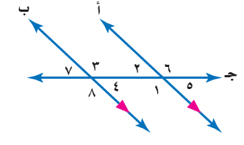


السؤال | الإجابة
5
متناظرة مع
⁵43
4 =
3
متبادلة داخليا مع
⁵135
1 =
8
متبادلة خارجيا مع
⁵126
6 =

Slide 16
السؤال | الإجابة
ق<4 = ق< 5 = 43° متناظرتان
ق<1 = ق< 3 = 135° متبادلتان داخليا
ق<6 = ق< 8 = 43° متبادلتان خارجيا

Slide 17
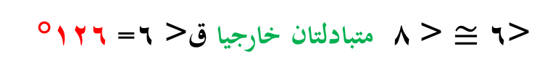
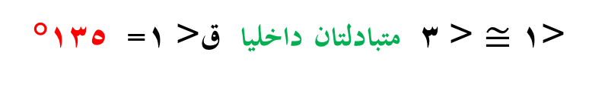
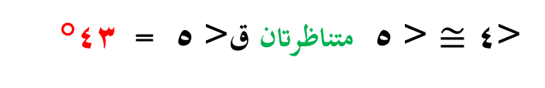
السؤال | الإجابة
<4 $≅$ < 5 متناظرتان ق< 5 = 43°
<1 $≅$ < 3 متبادلتان داخليا ق< 1= 135°
<6 $≅$ < 8 متبادلتان خارجيا ق< 6= 126°

Slide 18
مسائل ، مهارات التفكير العليا

Slide 19


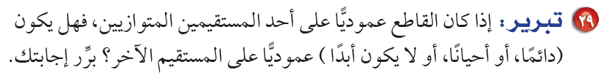
إذا كان قياس الزاوية المحصورة بين القاطع وأحد المستقيمين يساوي 90 ° ,
, فإن الزاوية المناظرة لها والتكونة على المستقيم الثاني الموازي له قياسها 90 °

Slide 20
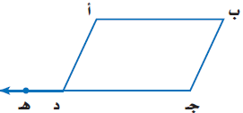
نستبدل أ د هـ بـ د أ ب
متبادلتان داخليا
أ د هـ
و
د أ ب
≅
أ د هـ
د أ ب
د أ ب
لأنهما تقعان على مستقيم واحد
⁵180
=
أ د جـ
+
أ د هـ
لأن مجموعهما = ⁵180
متكاملتان
أ د جـ
و
د أ ب
أ ي أن :

Slide 21
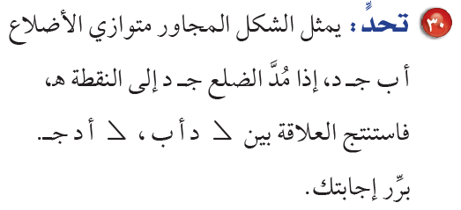
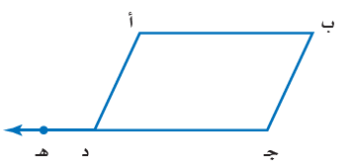
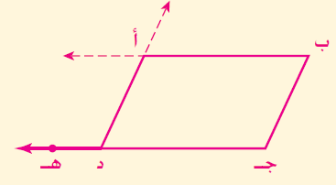
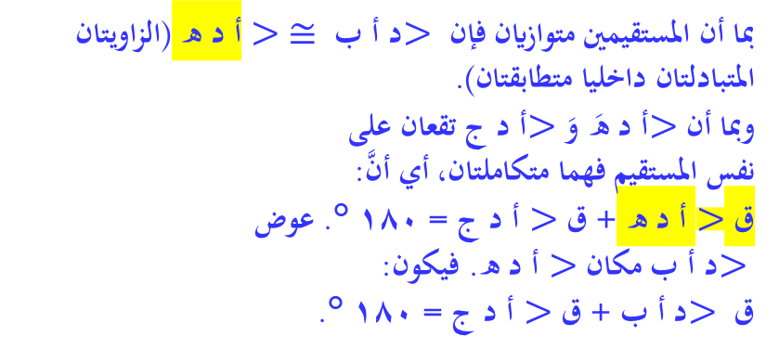
$>$د أ ب وَ $>$ أ د جـ زاويتان متكاملتان. مد الأضلاع كما هو مبين أدناه.
بما أن المستقيمين متوازيان فإن $>$ د أ ب $> ≅$ أ د ه (الزاويتان المتبادلتان داخليا متطابقتان).
وبما أن $>$أ د هَ وَ $>$أ د ج تقعان على
نفس المستقيم فهما متكاملتان، أي أنَّ:
ق $>$ أ د ه + ق $>$ أ د ج = ١٨٠ °. عوض
$>$د أ ب مكان $>$ أ د ه. فيكون:
ق $>$د أ ب + ق $>$ أ د ج = ١٨٠ °.

Slide 22

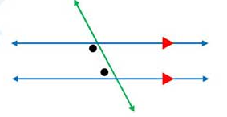
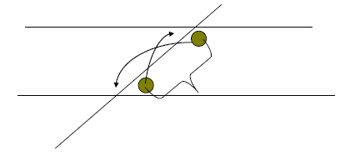
متكاملتان
تكون الزاويتان متكاملتين ( قياسهما 180 ْ) لأن الزاوية المجاورة لإحدى هاتين الزاويتين تساوي قياس الأخرى بالتبادل داخليا .

Slide 23
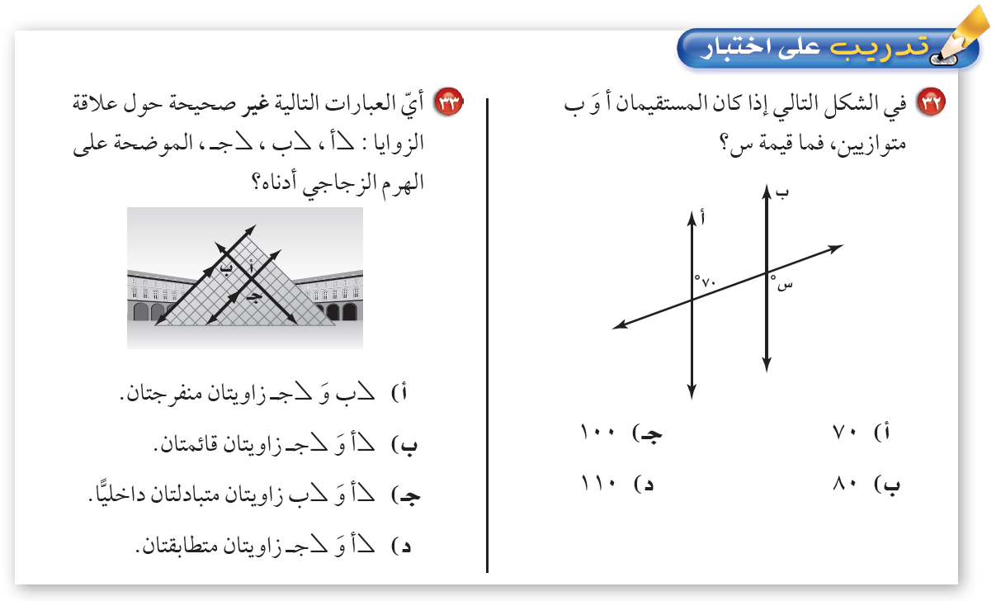


Slide 24
الحقوق غيرمحفوظة للتعديل الشخصي في الدرس
اذكروني بدعواتكم الجميلة
المزيد من العروض من إعدادي
في قناتي
اضغط هنا
أسمح بتحويل الملفات من قناتي فقط –ولاأسمح بنشرها من أي حساب آخر

Slide 25
تم الاستفادة
من الأعضاء في منتديات يزيد
عرض بوربوينت
من إعداد العضو: تركي30
وحلول العضو:
عقيل الزبيدي
وحلول الاستاذ:
أحمد صالح الديني
ومذكرة الأستاذ موسى
الواجب المختصر و الشامل للنسبة المئوية جميع ما تحتاجه من تمارين و بطرق سهلة و بسيطة موسى
جزاهم الله خير وأجزل لهم المثوبة
اللهم ارحم عقيل وتركي واغفر لهما وتجاوز عنهما وارفع منزلتهما في الجنة
وأكفهما هم الآخرة كما كفونا هم الدنيا

